Slide 1
Tulevaisuusbarometri 2025
– ohjeet kisakatsomon järjestämiseen

Slide 2
Käytännön ohjeita
Julkaisemme Sitran Tulevaisuusbarometrin torstaina 13.3.2025. Järjestämme klo 13-14 verkkolähetyksen, jossa pureudumme kyselyn keskeisiin tuloksiin.
Kutsu ihmiset seuraamaan kanssasi verkkolähetystä ja keskustelemaan sen jälkeen Tulevaisuusbarometrin tuloksista kisakatsomoon!
Voit hyödyntää esitysmateriaalia kisakatsomon fasilitoinnissa. Voit myös muokata ja soveltaa sitä omiin tarpeisiisi. Diojen muistiinpano-osiossa on ohjeita ja kursiivilla valmiita puhenuotteja, joita voit halutessasi hyödyntää.
Muita vinkkejä kisakatsomon järjestämiseen löydät tapahtumasivulta.
Antoisaa kisakatsomoa!

Slide 3
Tapahtumakuva käyttöönne
Notes:
Voit hyödyntää tapahtumakuvaa kisakatsomon viestinnässä.

Slide 4
Tulevaisuusbarometri 2025 -kisakatsomo oman katsomosi / organisaatiosi nimi
Notes:
Täydennä kisakatsomon otsikkodialle oman katsomosi / organisaatiosi nimi.
Mikäli kaikki osallistujat eivät ole valmiiksi tuttuja toisilleen, voitte tilaisuuden alussa tehdä esittelykierroksen.
Tervetuloa kisakatsomoon!
Tilaisuuden tavoitteena on pureskella yhdessä Sitran Tulevaisuusbarometrin tuloksia.

Slide 5
Kuuntele toisia, älä keskeytä tai käynnistä sivukeskusteluja.
Liity toisten puheeseen ja käytä arkikieltä.
Ole läsnä ja kunnioita toisia sekä avointa ideoinnin ilmapiiriä.
Samaa mieltä ei tarvitse olla, mutta suhtaudutaan kaikkien mielipiteisiin rakentavasti.
Kuljetaan yhdessä kohti konkretiaa ja otetaan askeleita muutoksen tekemiseen.
Notes:
Käy tilaisuuden alussa läpi rakentavan keskustelun pelisäännöt.
Sovellamme tänään keskusteluun näitä rakentavan keskustelun pelisääntöjä. Koska ajatukset tulevaisuudesta voivat olla aika henkilökohtaisiakin, on erityisen tärkeää luoda työskentelylle turvallinen tila.
Kuuntele toisia, älä keskeytä tai käynnistä sivukeskusteluja.
Liity toisten puheeseen ja käytä arkikieltä.
Ole läsnä ja kunnioita toisia sekä avointa ideoinnin ilmapiiriä.
Samaa mieltä ei tarvitse olla, mutta suhtaudutaan kaikkien mielipiteisiin rakentavasti.
- Voimmeko yhdessä sitoutua näihin periaatteisiin?

Slide 6
Ohjelma
1
Tutustustuminen yhdessä Tulevaisuusbarometrin tuloksiin oman alueen näkökulmasta.
2
Oma pohdinta: mikä tuloksissa kiinnostaa tai pistää silmään?
3
Yhteinen keskustelu kiinnostavista havainnoista ja huomioista
4
Yhteenveto: mitkä ovat keskustelun keskeisimmät havainnot? Mitä otamme mukaan omaan työhömme / toiminaamme?
5
BONUS: Someta oma ajatuksesi #Tulevaisuusbarometri
Notes:
Esittele lyhyesti tilaisuuden ohjelma.
Tässä lyhyesti kisakatsomomme ohjelma:
Ensin tutustumme yhdessä Tulevaisuusbarometrin tuloksiin oman alueemme näkökulmasta.
Tämän jälkeen kukin pohtii hetken itsekseen, mikä tuloksissa oli eritysen kiinnostavaa tai pisti silmään.
Sitten siirrymme yhteiseen keskusteluun, jossa jaamme kiinnostavia havaintoja ja keskustelemme niistä.
Lopuksi vedämme keskustelua yhteen ja pohdimme, mitkä ovat keskustelumme tärkeimmät havainnot ja mitä otamme niistä mukaan omaan toimintaamme / työhömme.
Halukkaat voivat myös jakaa omia ajatuksiaan somessa. Muistetaan kuitenkin, ettei mainita viesteissä muita keskustelijoita nimeltä tai tunnistettavasti, eli pidetään keskustelu täällä luottamuksellisena.

Slide 7
Tutustuminen oman alueen tuloksiin
1
Valitkaa listalta alue, jonka tuloksia haluatte tarkastella:
01Uusimaa
02Varsinais-Suomi
04Satakunta
05Kanta-Häme
06Pirkanmaa
07Päijät-Häme
08Kymenlaakso
09Etelä-Karjala
10Etelä-Savo
11Pohjois-Savo
12Pohjois-Karjala
13Keski-Suomi
14Etelä-Pohjanmaa
15Pohjanmaa
16Keski-Pohjanmaa
17Pohjois-Pohjanmaa
18Kainuu
19Lappi
Notes:
Tutustukaa yhdessä oman alueenne tuloksiin. Kisakatsomon järjestäjänä voit valita maakuntaraportista yhden tai maksimissaan muutaman dian, joihin keskitytte. Näin pääsette keskustelussa syvemmälle! Käykää dialla / dioilla olevat tulokset yhdessä läpi. Tallenna dia / diat koneellesi jo ennakkoon. Voit myös kopioida valitsemasi dian osaksi esitystä tämän dian perään.
Seuraavaksi tutustutaan oman alueemme tuloksiin.
Olen valinnut meille yhden / muutaman dian, joihin toivon meidän tänään keskittyvän.
(Mikäli et halua kisakatsomossa pureskella oman alueen tuloksia, voit myös nostaa jonkun muun asian Tulevaisuusbarometrin tuloksista yhdessä keskusteltavaksi.)

Slide 8
Oma pohdinta: mikä tuloksissa kiinnostaa?
2
Syventykää kukin itsenäisesti oman aluenne tuloksiin muutaman minuttin ajaksi.
Mikä tuloksissa on mielestäsi erityisen kiinnostavaa tai pistää silmään? Miksi?
Mistä haluaisitte keskustella muiden kanssa?
Notes:
Kun olette yhdessä tutustuneet valittuihin tuloksiin, ohjaa osallistujat hetkeksi syventymään tuloksiin itsenäisesti. Tämä helpottaa keskustelun käynnistymistä ja auttaa kaikkia osallistujia tuomaan keskusteluun omia näkökulmiaan. Ota kellosta aikaa 3-5 minuuttia ja kehota osallistujia tänä aikana pohtimaan itsenäisesti, mikä tuloksissa kiinnostaa ja miksi?
Nyt olemme tutustuneet valittuun aiheeseen. Pyytäisin teitä hetken pohtimaan itsenäisesti, mikä tuloksissa kiinnostaa tai pistää silmään ja miksi. Mistä haluaisitte keskustella muiden kanssa?
Otan aikaa 3 minuuttia, jonka aikana voitte kirjata ylös omia ajatuksianne.

Slide 9
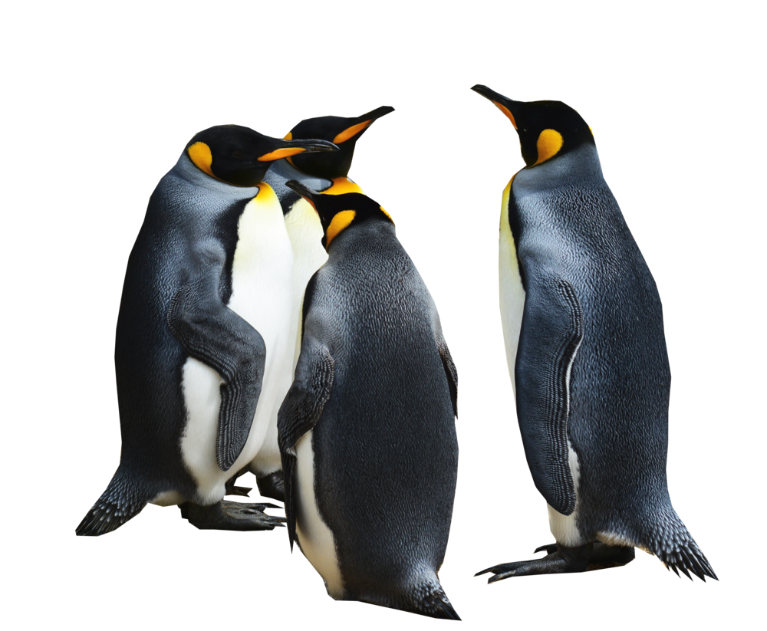
Yhteinen keskustelu
3
Mitäs oot mieltä?
Mikä tuloksissa kiinnostaa?
Mikä yllättää?
Mistä tulokset mielestänne kertovat?
Millaisia kysymyksiä oman alueen tulokset herättävät?
Notes:
Seuraavaksi on yhteisen keskustelun vuoro. Pyydä osallistujia kertomaan omista ajatuksistan. Dialla on apukysymyksiä, joiden avulla voit herätellä keskustelua. Voitte jatkaa keskustelua aina siihen asti, kunnes aikaa jäljellä on noin 15 minuuttia. Pyri jakamaan puheenvuoroja tasaisesti kaikille ja kannusta ihmisiä kertomaan ajatuksistaan.
Aloitetaan yhteinen keskustelu!
Mikä tuloksissa kiinnostaa? Mikä ehkä yllättää? Mistä tulokset mielestänne kertovat ja millaisia kysymyksiä ne herättävät?

Slide 10
Yhteenveto
4
Summatkaa lopuksi keskustelun keskeisimmät havainnot:
Mitä sellaista keskustelussa nousi esille, joka tuntuu tärkeältä?
Mitä otamme mukaan omaan työhömme / toimintaamme?
Notes:
Viimeisen vaiheen tarkoitus on kiteyttää, mitä keskustelussa tuntui tärkeältä ja merkitykselliseltä, ja toisaalta: mitä voisitte ottaa keskustelusta omaan työhönne / toimintaanne. Voitte halutessanne kirjata tärkeimmät huomiot ylös ja jakaa osallistujille.
Siirrytään sitten viimeiseen vaiheeseen. Koitetaan summata vielä lopuksi yhteen keskustelun keskeisimmät havainnot.
Mitä sellaista keskustelussa nousi esille, joka tuntuu tärkeältä? Mitä meidän kenties tulisi ottaa huomioon omassa toiminnassamme / työssämme?

Slide 11
Kiitos!
Jaa oma ajatuksesi somessa aihetunnisteella: #tulevaisuusbarometri
Notes:
Kiitos kaikille osallistujille!
Mikäli haluat jakaa oman ajatuksesi sosiaalisessa mediassa, voit käyttää aihetunnisteita: #tulevaisuusbarometri ja @SitraFund

Slide 12
@sitrafund
sitra.fi

